Slide 1

Socle de connaissances fondamentales BTS CCST
MODULE « OUTILS CALCULATOIRES »

Slide 2
Rappels fondamentaux
Si a = b, alors b = a exemple 2x3=6 est la même chose que 6 = 3x2
a X (b+c) = a X b +a X c (principe de distributivité)
Exemple : 5 X ( 3+6) = 5 x 3 + 5 x 6 = 5 x 9 = 45 = 15 + 30
Avec des inconnues (y): (mise en facteur)
3y + 12 = 3 X (y+4) ici le facteur commun est 3
Cela permet souvent de simplifier les calculs et de résoudre des équations simples.

Slide 3
Calculs et fractions
Une fraction est l’expression numérique d’un rapport de quantités: a=b/c
Exemple: 8= 160/20
Si a=b/c, alors, a X c =b, ou b=a X c, ou c=b/a:
Exemple: 17,5 = 35/2, ce qui revient à dire 17,5 X 2 =35, ou encore
2 = 35 /17,5
Remarque: l’opération inverse de la division est la multiplication, et inversement

Slide 4
Fraction avec des inconnues (y)
Une inconnue est une quantité qu’on ne connait pas, mais qu’on peut déterminer par le calcul:
Exemple: 25 = y/12
On cherche y:
25 x 12 = y
D’où y = 25 x 12 = 300
Exemple 2:
38 = 156 / y
Ce qui revient à dire 38 X y = 156, d’où y = 156/38= 4,105…

Slide 5
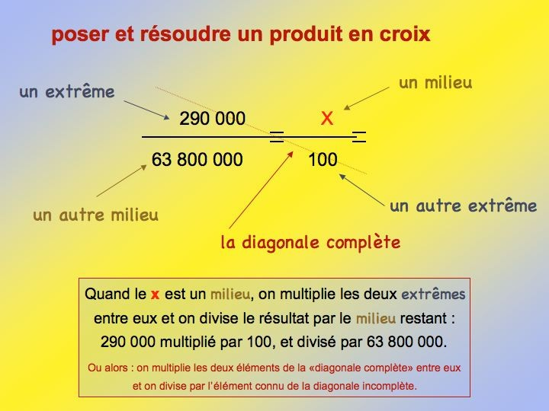

Le fameux…produit en X
Résultat X = (290000*100)/63800000 = 0,45 Je n’oublie pas les parenthèse avec ma calculette

Slide 6
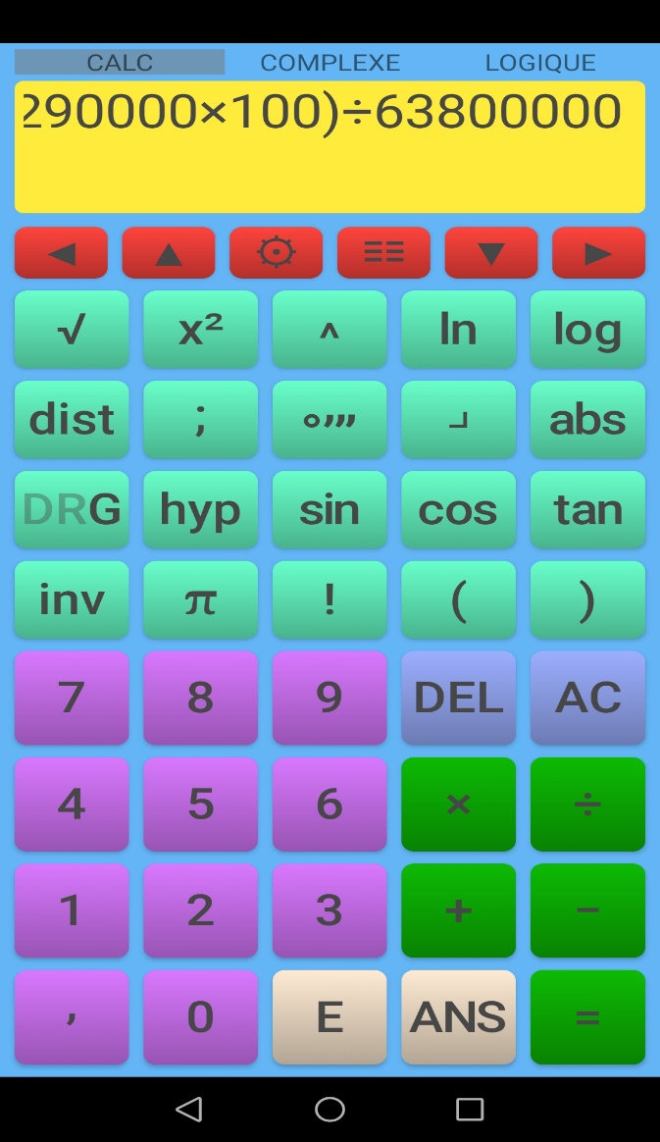
Attention à la syntaxe avec la calculette !!!
Je mets les ( ), je respecte l’écriture mathématique

Slide 7
Proportionnalité et %
Une proportion exprime une quantité par rapport à un total:
Exemple : j’ai 12 objets parmi 60, j’en ai donc 12/60 = 1/5 =0,2
Un % est une proportion rapportée à 100:
J’ai 12 objets parmi 60, j’ai donc (12/60) X 100 = 20% (ou 0,2 X 100)
Ou encore: j’ai 20% des objets (total 60 objets), j’ai donc:
20%x60=(20/100) x 60 = 12

Slide 8
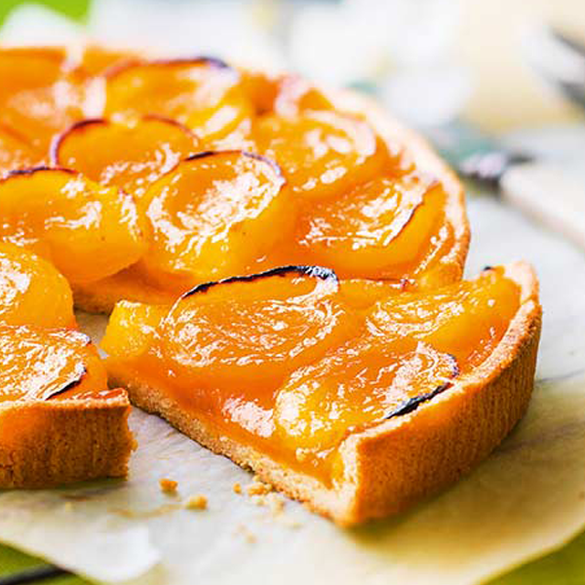
Utilisation des %
Les % sont utiles pour estimer rapidement une quantité:
Exemple: le pâtissier fabrique une tarte aux pèches de 750 grammes
Il découpe la tarte en 8 parts pour les vendre
Remarque la tarte pèse 750 grammes, ou 100% du poids (la totalité)
Questions:
Combien une part représente en % de tarte? Réponse: 100/8 = 12,5%
Combien pèse une part? Réponse: 12,5/100 x 750 = 93,75 grammes

Slide 9

Attention aux % > 100%
100% = la quantité entière
50% = la moitié
200% = 2 X la quantité
1000% = 10 X la quantité
375% = 3,75 fois la quantité
etc.

Slide 10
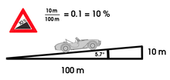


Interprétation des %
Une pente de 10% représente une élévation de 10 m pour une distance de 100 m
Une remise de 5% du prix représente une baisse de 5% :
Le vendeur me fait une remise de 5% sur mon jeans vendu 120 €:
Il me le vend 120 – 5%x120 = 120 – 6 = 114 euros
Une solution alcoolique à 23% signifie qu’il y a 23% de la quantité en alcool soit
Pour un litre = 23%x1000 millilitres = 230 millilitres = 23 centilitres = 0,23 litres

Slide 11
Attention aux réductions
Quand je fais une réduction de x%, j’enlève une quantité de x% à 100%
100% - 5% = 95%
Reprenons l’exemple:
Le prix du jeans est baissé de 5%: le nouveau prix est de 120 -5%x120 = 114€
On peut aussi raisonner comme suit:
Nouveau prix = 100% x ancien prix – 5% x ancien prix = 95% ancien prix soit 120 x 95%=120x0,95=114€

Slide 12
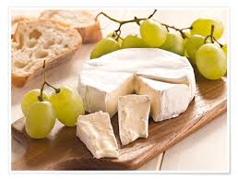
Représentation graphique de %
Exemple: Une entreprise vend 3 gammes de produits
Gamme | Unités vendues
A | 1546
B | 856
C | 2354
Total | 4756
Méthode:
1/ je transforme les données en %
2/ je réalise un diagramme circulaire avec les % (le fameux « camembert »)

Slide 13
Résolution
Gamme | Unités vendues
A | 1546
B | 856
C | 2354
Total | 4756
Gamme | % = UV*100/total
A | =1546x100/4756=32,5%
B | =856x100/4756=18%
C | =2354x100/4756=49,5%
Total | 4756=100%
Pour la partie informatique voir module « reset informatique »

Slide 14
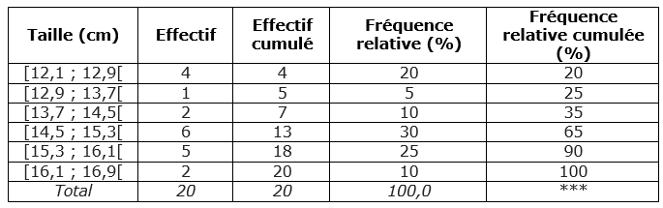

Notion mathématique de fréquence
Définition d’une fréquence = nombre de fois où un phénomène arrive
On peut l’exprimer en effectifs (fréquences brutes) ou en % (fréquences relatives)
On peut également calculer le cumul pour voir la répartition par rapport à 100%
Ne pas confondre cette notion statistique avec la notion physique de fréquence (onde), exprimée en Hertz

Slide 15
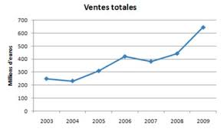
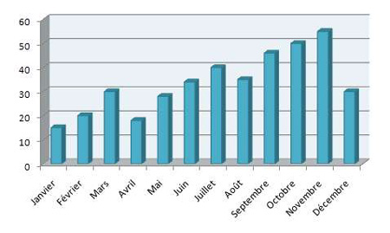
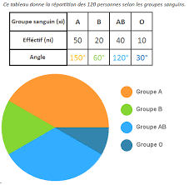
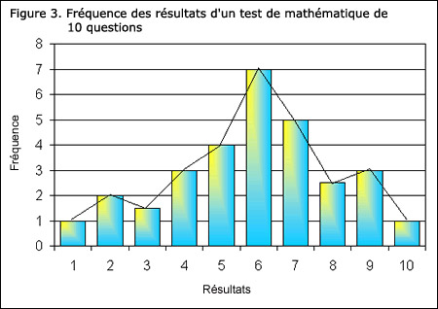
Représentation graphique de données numériques
Historique de données ou évolution
(Chiffres d’affaires) = histogramme, courbe
Répartition = diagramme circulaire (Camembert)
Fréquence = diagramme en barres (ou polygone d’effectifs ou fréquence)

Slide 16
Mise en équation d’un problème
Mettre en équation un problème = l’exprimer sous forme mathématique pour trouver la donnée manquante (l’inconnue).
Souvent, il faut trouver les données dans un texte.
La méthode:
1/ déterminer ce qui est connu (chiffré) = les datas
2/ déduire ce qu’il manque = l’inconnue désignée par une lettre (en général x ou y)
3/ trouver une relation mathématique (formule avec un signe = ) entre les datas et l’inconnue
4/ résoudre la formule par le calcul

Slide 17

Exemple:
Lors du match France Nigéria le 17 juin 2019 à Rennes, il y avait 45 000 spectateurs. La recette du match a été de 2 905 000 euros. Il y a deux types de places: les places tribune vendues à 45 euros chacune, et les places gradins vendues 85 euros chacune.
Question:
Combien y a-t-il de places dans chaque catégorie (tribune et gradin) ?
Quelle est l’inconnue ? Résoudre le problème

Slide 18
Résolution
Les datas | La mise en équation (les relations) | Résolution (détermination de l’inconnue)
45000 places, réparties en tribune et en gradin | 45000 = x + y | Comment faire avec deux inconnues x et y? on transforme: y=45000 –x !!!
Total des ventes 2905000 euros | 85y+45x=2905000 | Donc: 85*(45000-x) + 45x=2905000 C’est çà dire (développement et mise en facteur) 85*45000 -85*x+45*x=2905000 D’où 3825000-40*x=2905000 ↔ 3825000-2905000= +40*x (3825000-2905000)/40= x = 23000 places
Prix tribune 45 euros | x=nombre de places en tribunes | 23000
Prix gradin 85 euros | y= nombre de places en gradins | y=45000-23000=22000 places
Remarque: il y a souvent 2 ou 3 inconnues à priori, mais on trouve une relation entre elles (ici y=45000-x), donc en réalité, il y en a une seule.
Conseil: écrire les calculs sur le papier avec les inconnues

Slide 19
Représenter une droite sur un repère
Soit deux points A (3; 9) et B (12;3). Représenter la droite (AB)
Rappel: un point est déterminé par ses coordonnées en x (abscisse) et y (ordonnée)
Axe des y
A
B
Axe des x

Slide 20
Déterminer une droite qui passe par deux points
La droite (AB) par les points A (3; 9) et B (12;3). Il y a donc une relation (fonction) entre les x et les y, qui prend la forme d’une droite, On peut trouver un point C, et lire ses coordonnées (6;7).
Axe des y
A
B
Axe des x

Slide 21
Déterminer une droite qui passe par deux points
La droite (AB) est une fonction, qui relie les x et les y, sous une forme y=a*x + b (on appelle cela l’équation de la droite)
Exercice: tracer la droite y=-2/3x+11
Pour tracer ma droite, on prend x=0 (donc y=11) et un autre point, par exemple x=6, donc y=7, puis on relie les deux points
Attention: bien adapter l’échelle aux données (pas besoin de tracer les y jusqu’à 50 dans le cas présent)

Slide 22
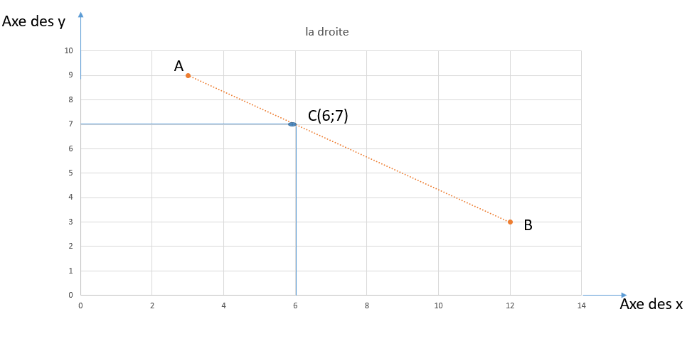
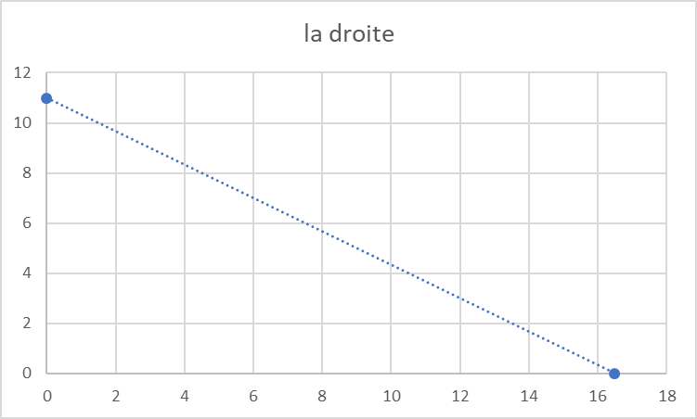
Déterminer une droite qui passe par deux points
La droite (AB) est une fonction, qui relie les x et les y, sous une forme y=a*x + b (on appelle cela l’équation de la droite)
Exercice: tracer la droite y=-2/3x+11
Pour tracer ma droite, on prend x=0 (donc y=11) et un autre point, par exemple x=6, donc y=7, puis on relie les deux points
Attention: bien adapter l’échelle aux données (pas besoin de tracer les y jusqu’à 50 dans le cas présent)
Remarque: il s’agit de la droite (AB)

Slide 23
Déterminer une droite qui passe par deux points, par le calcul
La droite (AB) est une fonction, qui relie les x et les y, sous une forme y=a*x + b (on appelle cela l’équation de la droite), les inconnus ici sont les paramètres (ou coefficients) a et b de l’équation
On pose les relations pour A et pour B
yA =a*xA+b ② 9=a*3+b ③ 9 -3*a = b ④ 9-3*a=b
yB=a*xB+b 3=a*12+b 3=a*12 + 9-3*a 3= a*12 - a*3 +9
9-3*a = b ⑥ 9 -3*a=b ⑦ 9-3*a=b ⑧ 9-3*(-2/3) = b = 11
3=a*9+9 3-9 =a*9 -6/9=a = -2/3 a = -2/3 = -0,66667….
On trouve donc pour équation Y= -2/3*x+11
Avec cette équation, nous sommes capables de déterminer n’importe qu’elle coordonnées pour un x donné.

Slide 24
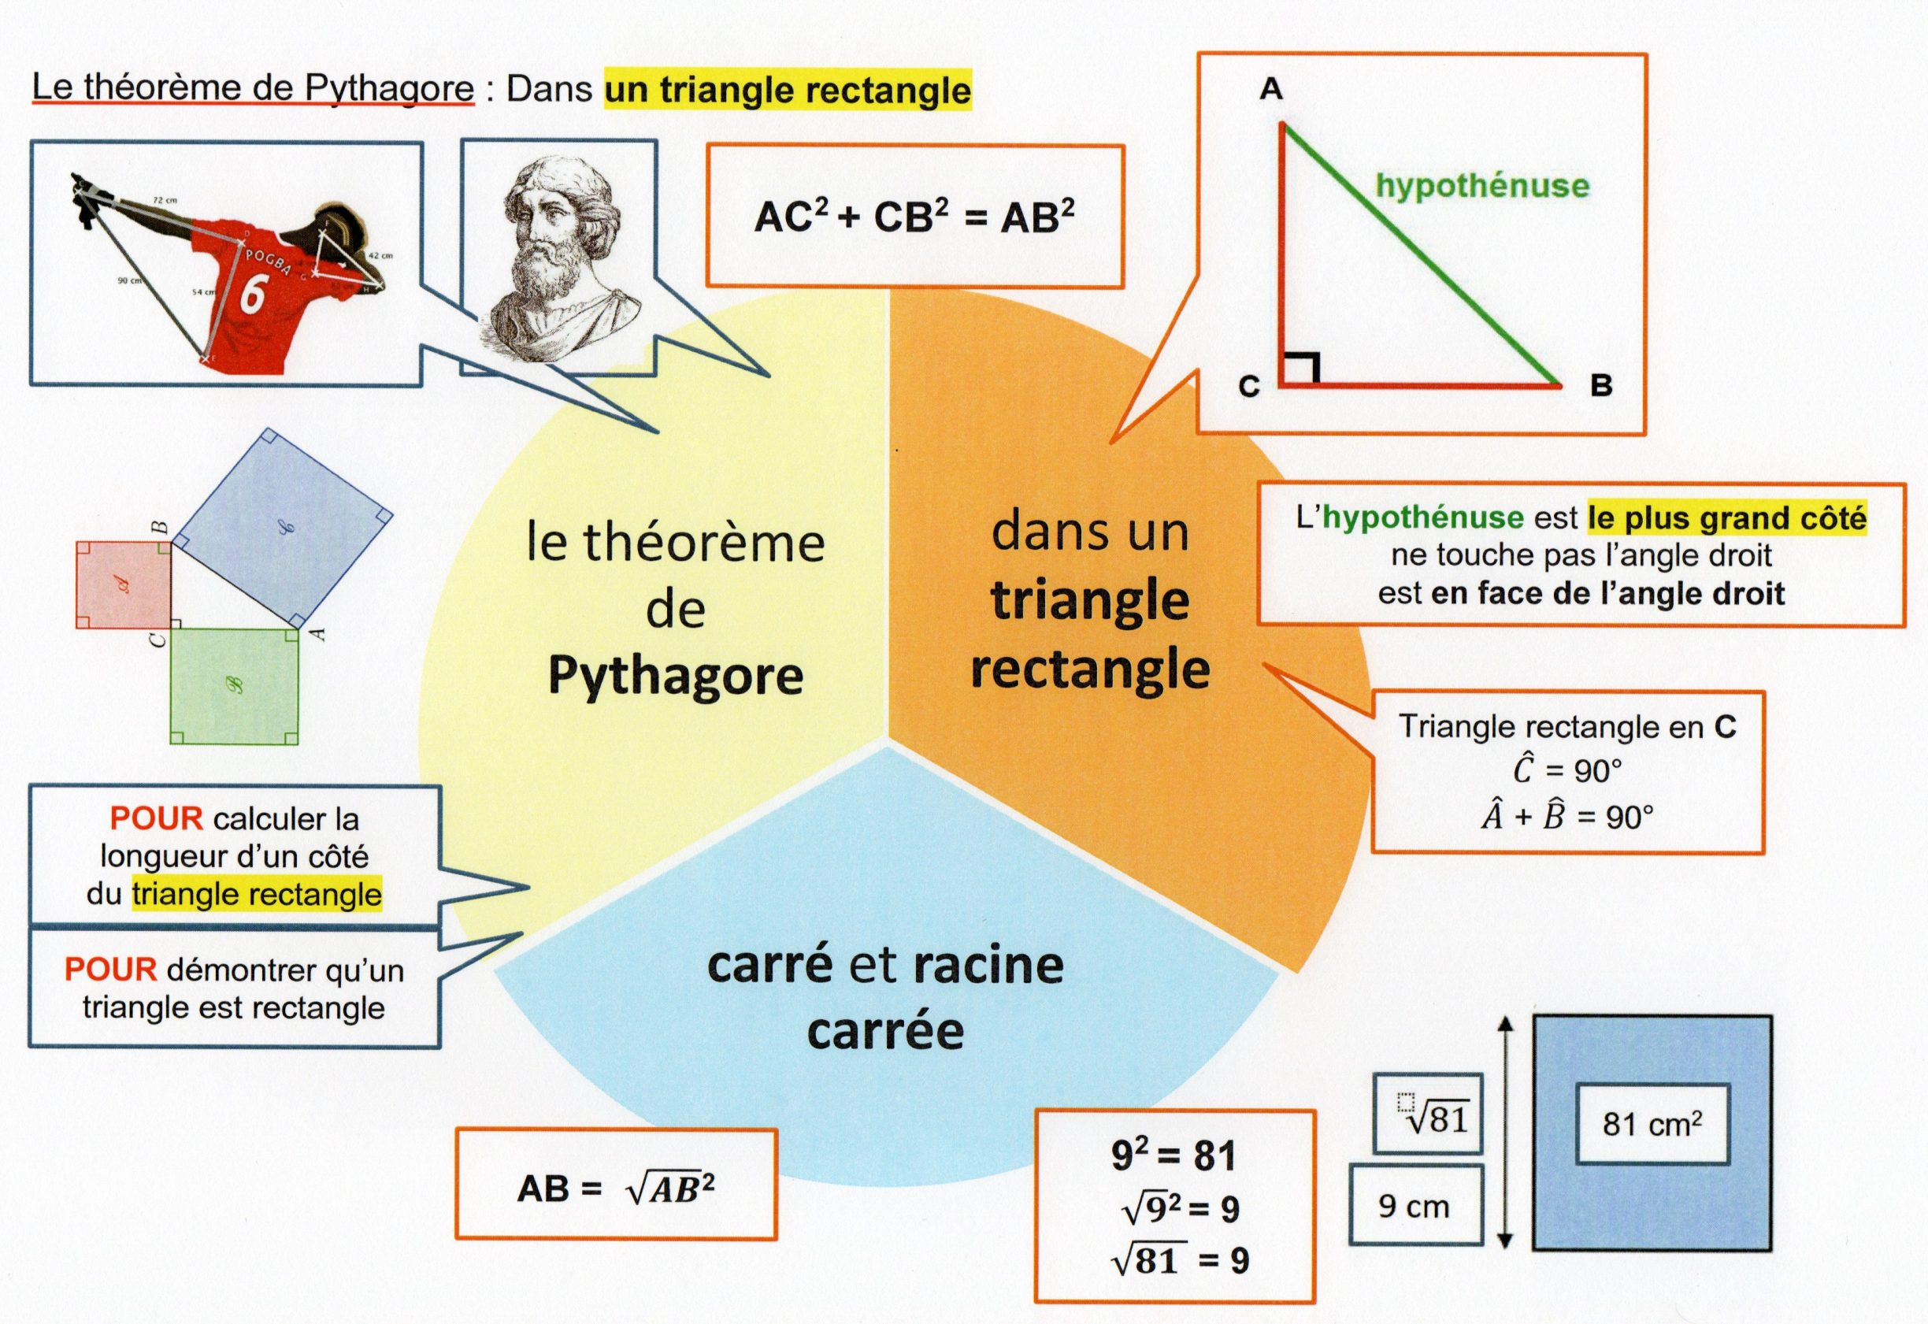
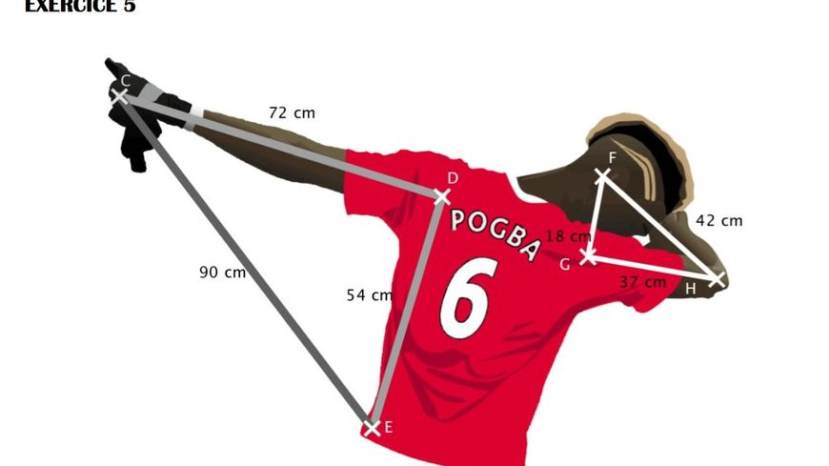
Où on reparle de Pythagore, mais simplement comme Pogba

Slide 25
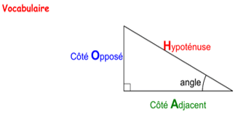
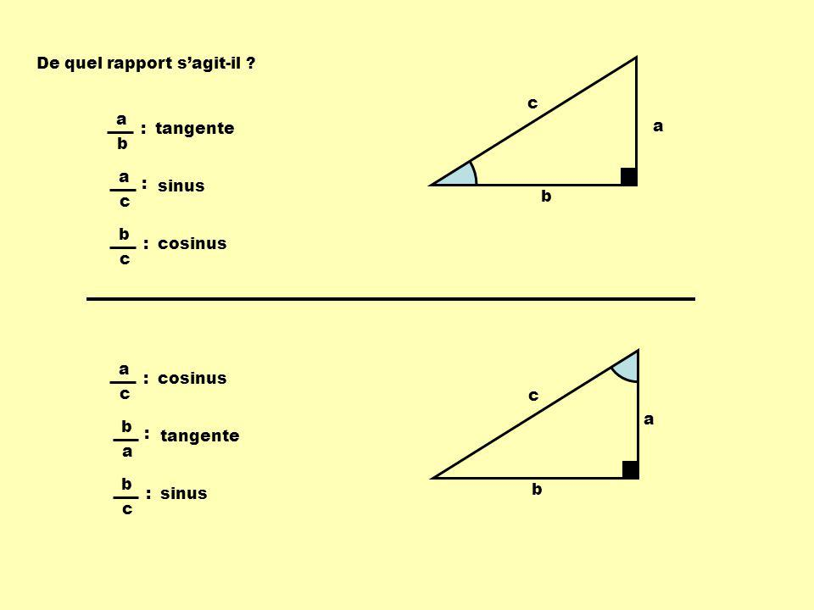
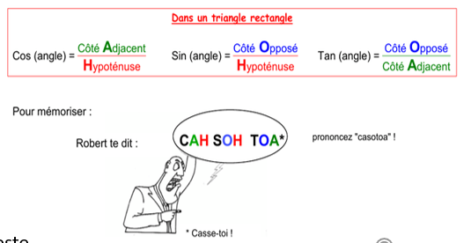
Un peu de trigonométrie (Casse-toi!) du triangle rectangle
Donc: si on connais un angle et une distance, on connait le reste,
Si on connait les distance, on connait les angles

Slide 26
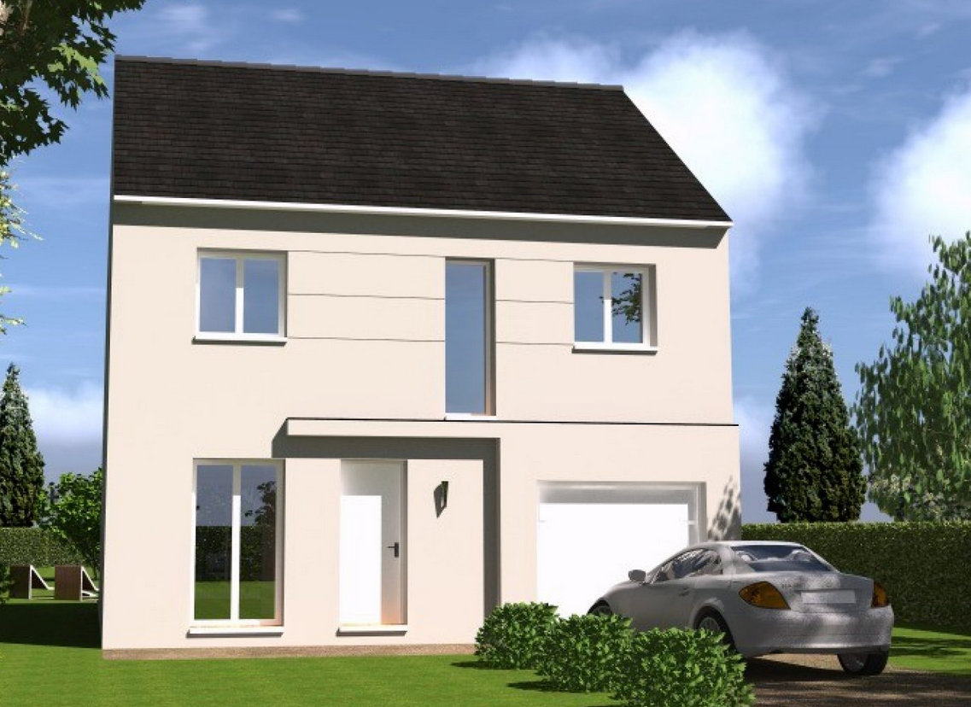
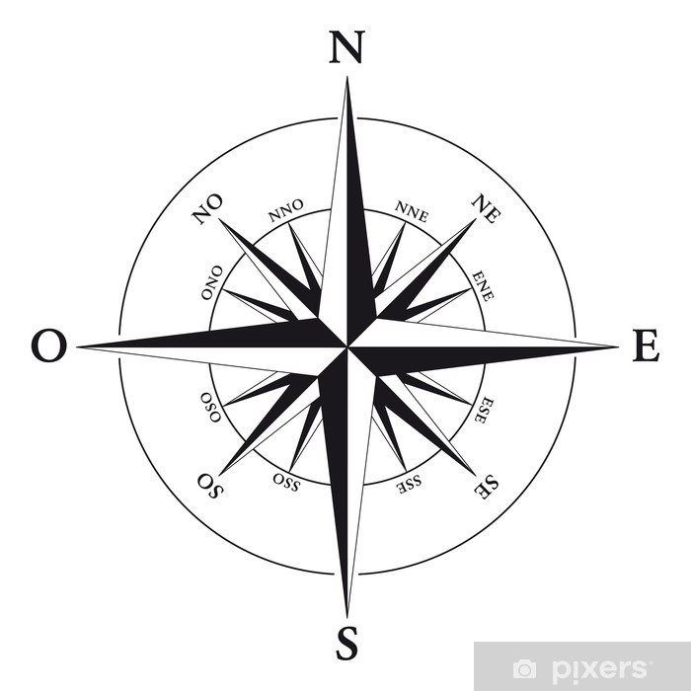
Application: calcul de la pente d’un toit
Nous voulons installer des panneaux solaires de 120*60 cm sur 80% du toit sud de la maison, surface au sol 112,5 m²:
Largeur de façade = 12,5 m
Hauteur à la gouttière = 8 m
Hauteur au faîtage* = 11,5
Largeur versant 9 m
Faîtage = point de crête le plus haut de la toiture
Prix du panneau HT = 126 euros
Remise de 7% au delà de 50 panneaux
Question: combien cela va-t-il coûter?

Slide 27
Méthode
Faire un schéma d’ensemble en vue de ¾ de la maison
Repérer les cotes (distances en m)
Repérer les triangles rectangles utiles
Repérer l’inconnue
Mettre en place un calcul de l’inconnue

Slide 28
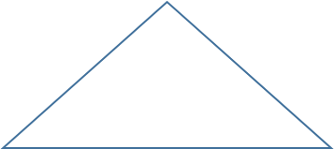
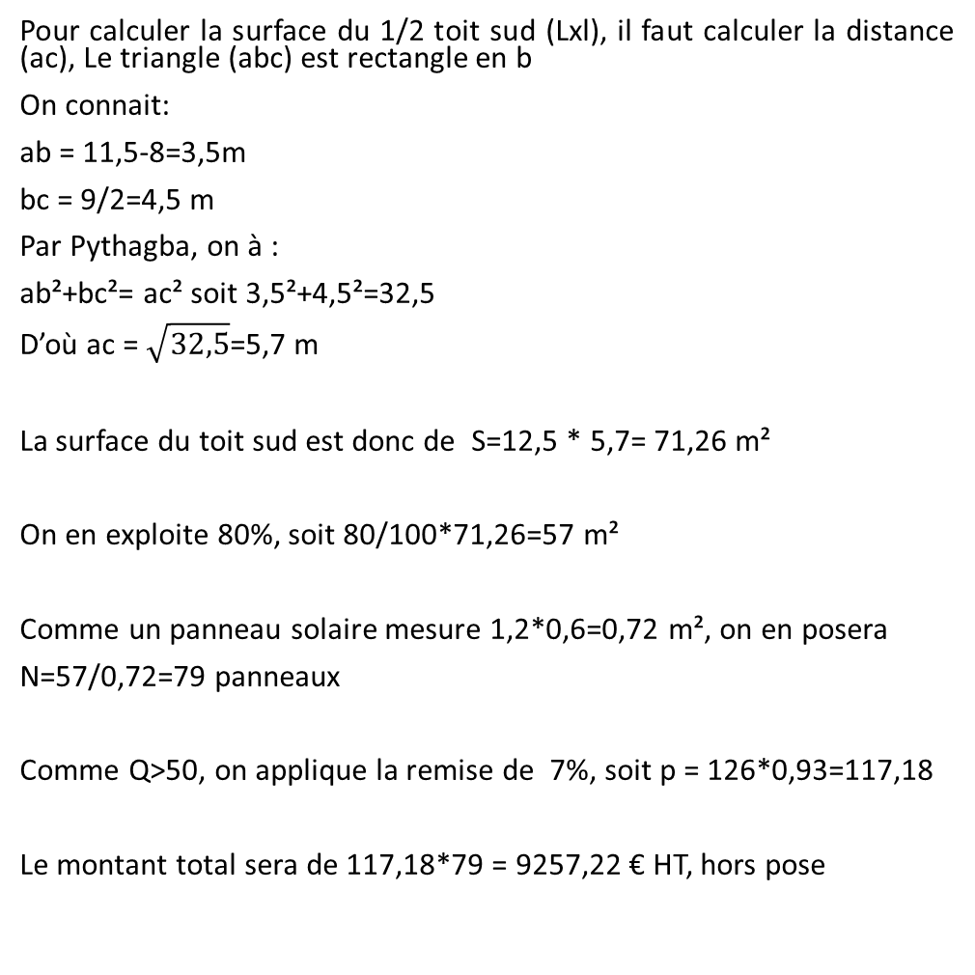
Résolution : calcul de la pente d’un toit
Pour calculer la surface du 1/2 toit sud (Lxl), il faut calculer la distance (ac), Le triangle (abc) est rectangle en b
On connait:
ab = 11,5-8=3,5m
bc = 9/2=4,5 m
Par Pythagba, on à :
ab²+bc²= ac² soit 3,5²+4,5²=32,5
D’où ac = $\sqrt{32,5}$=5,7 m
La surface du toit sud est donc de S=12,5 * 5,7= 71,26 m²
On en exploite 80%, soit 80/100*71,26=57 m²
Comme un panneau solaire mesure 1,2*0,6=0,72 m², on en posera
N=57/0,72=79 panneaux
Comme Q>50, on applique la remise de 7%, soit p = 126*0,93=117,18
Le montant total sera de 117,18*79 = 9257,22 € HT, hors pose
a
b
c
8 m
12,5 m
9 m
Remarque: on aurait aussi pu utiliser les angles

Slide 29
Indice et variation
Un indice est une valeur rapportée à une valeur de départ (base 100)
Interprétation:
Prenons 2014, la valeur indiciaire est de 104,8 par rapport à 2013, base 100
Cela signifie: que la valeur de 2015 est 1,048 fois plus élevée que celle de 2013, ou encore que la valeur à augmenté de 4,8% en 2014, par rapport à l’année de référence 2013,
On calcule souvent des données économiques en indices (indices des prix, indice de consommation base 2014) par rapport à une année de référence.
année | 2013 | 2014 | 2015 | 2016 | 2017 | 2018
valeur | 93,5 | 98 | 101,5 | 97,6 | 91 | 104
indique | =(93,5/93,5)*100 =100 | 104,8 | 108,5 | 104,4 | 97,3 | 111,2

Slide 30

Taux de croissance
Un taux de croissance (en %) calcule la variation d’une valeur par rapport à la valeur d’avant selon la formule ADD suivante:
Tx = (Va-Vd)x100/Vd où Va = valeur d’arrivée, et Vd valeur de départ
Calculer un taux de croissance année après année n’est pas la même chose que de calculer un taux de croissance par rapport à une année de départ.
année | 2013 | 2014 | 2015 | 2016 | 2017 | 2018
valeur | 93,5 | 98 | 101,5 | 97,6 | 91 | 104
Taux variation /2013 | 0 | 4,81% | 8,5% | 4,4% | -2,7% | 11,1%

Slide 31
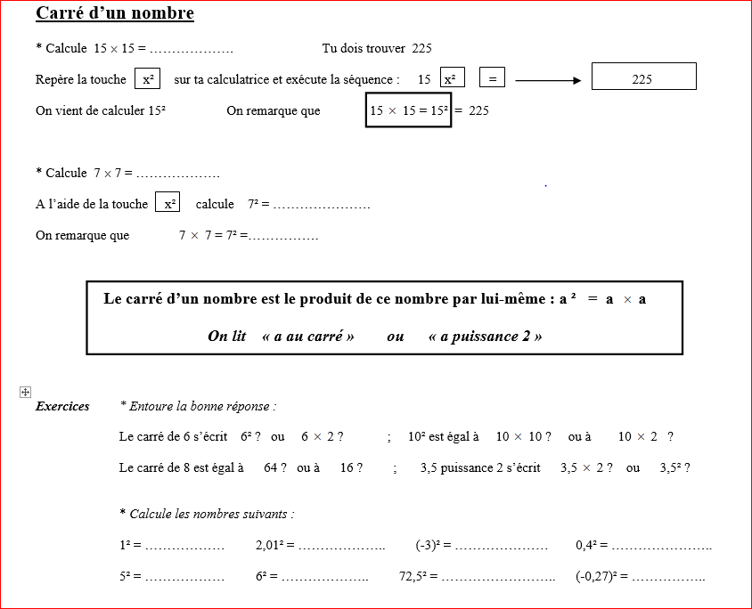
Puissance et racine

Slide 32
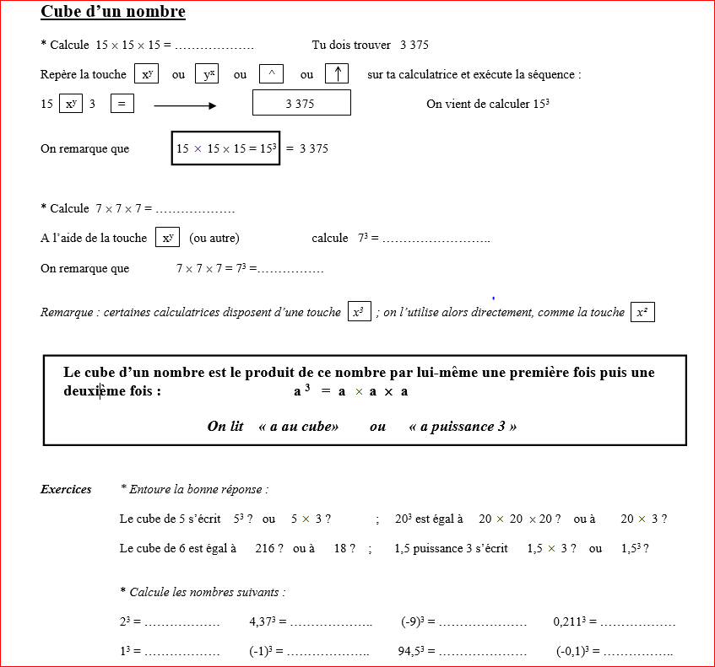

Slide 33
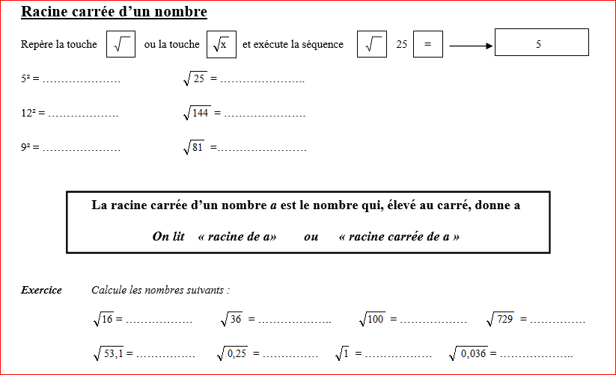

Slide 34
Tests de validation de compétences
Session 1:
Session de rattrapage :

